Slide 1

GIT seminar
development, hacking and stuff
An introduction to git
NHÓM 4
Nguyễn Minh Hoàng 15520257
Nguyễn Ngọc Duy 15520165
Vũ Khắc Hợi 15520269
Nguyễn Huy Hoàng 15520255
Nguyễn Lê Minh 15520487
Trần Minh Tiến 14520948

Slide 2
Nội dung
Giới Thiệu Git
So Sánh Git và Source Control khác
Cơ Chế Hoạt Động Của Git
Demo
Giới Thiệu Các Gui Clients
Sử Dụng Git

Slide 3
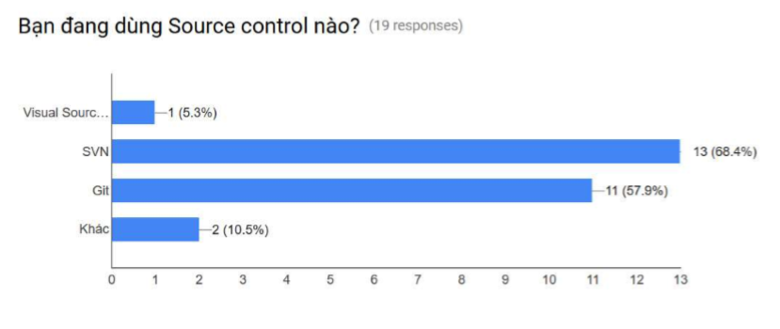
1. Giới thiệu về git
Khái niệm Source Control
Hệ thống lưu trữ mọi thay đổi của source code
Hỗ trợ nhiều người làm việc cùng lúc
Quản lý được hiệu quả làm việc của các thành viên trong nhóm
Revert các thay đổi, đưa code về version cũ hơn, không lo mất code

Slide 4
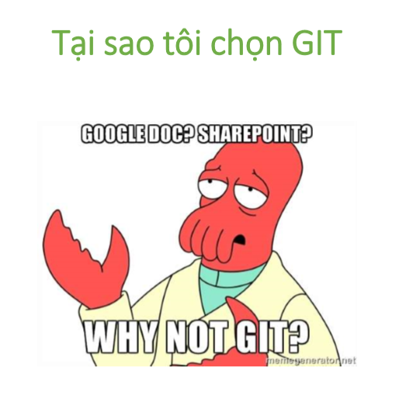
1. Giới thiệu về git
Các dịch vụ máy chủ:
Github
Bitbucket
…

Slide 5
1. Giới thiệu về git
Hoàn cảnh ra đời
Ra đời năm 2005, tác giả Linus Torvald
Xuất phát từ nhu cầu của cộng đồng cũng như những người phát triển hệ điều hành Linux
Các mục tiêu ban đầu của git: nhanh, thiết kế đơn giản, hỗ trợ tốt cho phát triển phi tuyến tính, phân tán toàn diện, có khả năng xử lý các dự án lớn going như nhân Linux một cách hiệu quả về mặc tốc độ và khối lượng dữ liệu

Slide 6
2. So sánh git và các source control khác
Hiện nay chúng ta đang sử dụng phổ biến các công cụ: Visual SourceSafe (Microsoft), Vault (Source gear), SVN và một số công cụ hỗ trợ khác.
Đa số các công cụ này đang vướng phải vấn đề
Không hỗ trợ được các IDE đang sử dụng (trừ SVN)
Tốc độ chậm hoặc phải đòi hỏi kết nối tới server khi code
Khó khăn trong việc quản lý phiên bản phát triển
Trong trường hợp server bị sự cố, dự án có thể bị mất lịch sử hoặc sẽ rất khó để khôi phục lịch sử

Slide 7
2. So sánh git và các source control khác
Git đáp ứng tốt các yêu cầu này
Ngoài ra Git còn hỗ trợ những tính năng nổi trội khác như:
Hỗ trợ tương tác với Git Server thông qua HTTPs/SSH
Git Server hỗ trợ quản lý project và người dùng linh hoạt
Đó là lý do chúng tôi chọn Git

Slide 8
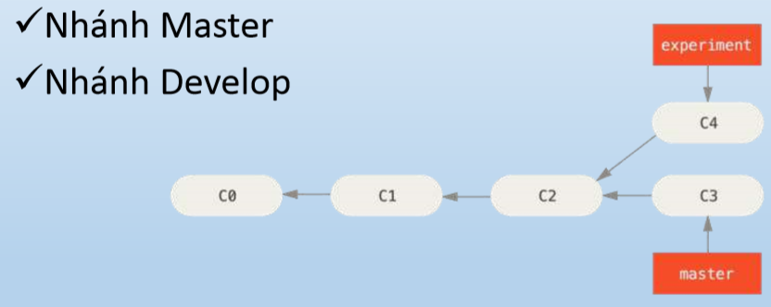
3. Cơ chế hoạt động của git
Khái niệm Branch
Phân nhánh có nghĩa là bạn phân tách ra từ luồng phát triển chính và tiếp tục làm việc mà không sợ làm ảnh hưởng đến luồng chính

Slide 9
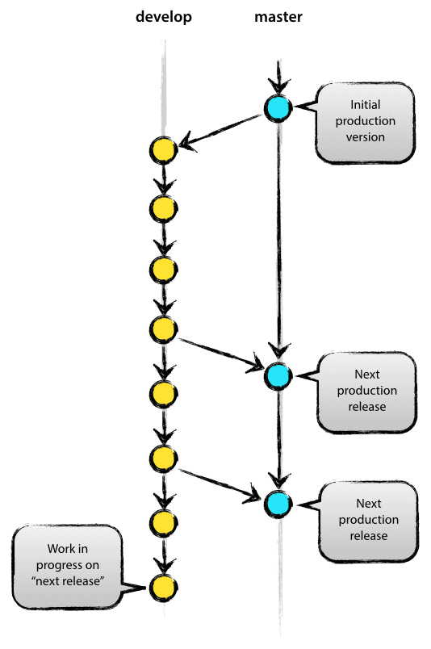
3. Cơ chế hoạt động của git
Khái niệm Branch
Hai nhánh chính vô hạn: “develop” và “master”
“Master" chứa mã nguồn ổn định mới nhất.
“Develop" chứa phần phát triển nhưng chưa được ổn định.
Supporting Branches
Feature branch: Các cam kết riêng biệt về phát triển tính năng song song.
Release branch: Chuẩn bị cho việc phát hành sản phẩm (Alpha test của nhóm QA sẽ được thực hiện tại chi nhánh phát hành).
Hotfix branch: Sửa nhanh các vấn đề sản xuất quan trọng.

Slide 10
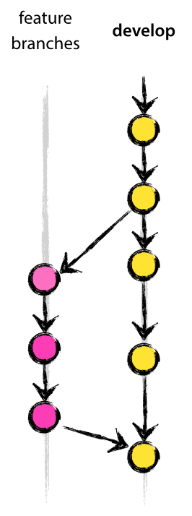
3. Cơ chế hoạt động của git
Khái niệm Branch
The feature branches
Mỗi tính năng chính sẽ có các chi nhánh riêng.
Để ngăn chặn xung đột mã của sự phát triển tính năng chưa hoàn thành.

Slide 11
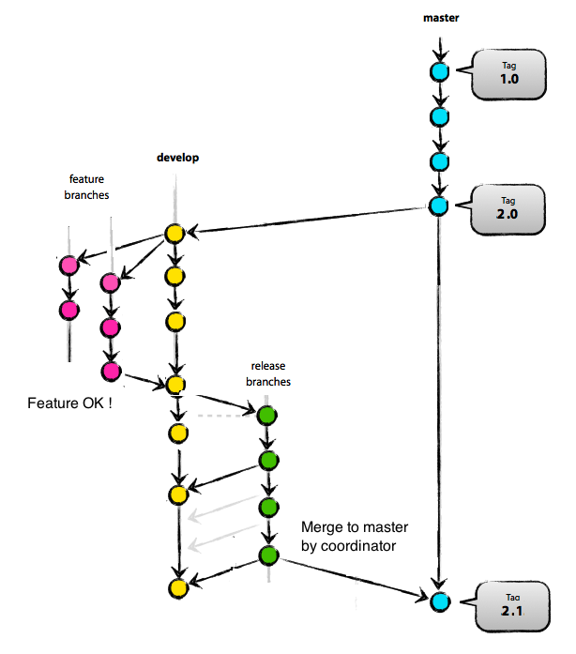
3. Cơ chế hoạt động của git
Khái niệm Branch
The release branches
Chuẩn bị cho việc phát hành sản phẩm.
Các codebase từ develop branch sẽ được hợp nhất để phát hành chi nhánh khi các tính năng được hoàn thành. Chúng tôi gọi điểm này là "FEATURE-FREEZE".
QA / QC sẽ bắt đầu và thực hiện kiểm tra trên các chi nhánh phát hành.
Các codebase trên chi nhánh tính năng được hợp nhất để phát triển khi tất cả các tính năng đủ ổn định thông qua quá trình thử nghiệm. Chúng tôi gọi điểm này là "BINARY-FREEZE".

Slide 12
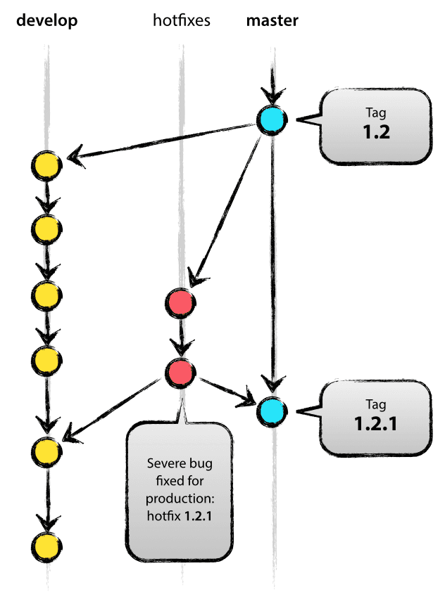
3. Cơ chế hoạt động của git
Khái niệm Branch
The hotfix branches:
Chứa các bản sửa lỗi nhanh chóng về các vấn đề sản xuất quan trọng.
Sau khi nhóm phát triển đã thực hiện các bản sửa lỗi. Đội ngũ QA / QC sẽ bắt đầu và kiểm tra.
Codebase trên các nhánh hotfix sẽ được hợp nhất lại cho cả master và develop branch.

Slide 13

3. Cơ chế hoạt động của git
Khái niệm Branch
Tóm lại:
Master branch: chứa codebase đã sẵn sàng để sản xuất, được kiểm tra kỹ lưỡng.
Develop branch: có những nỗ lực phát triển mới nhất.
The Feature branch: chứa sự phát triển tính năng chưa hoàn thành.
The release branch: chứa các tính năngđã hoàn thành, đã sẵn sàng để test.
Các nhánh hotfix: chứa các bản sửa lỗi cho các vấn đề sản xuất quan trọng.

Slide 14

3. Cơ chế hoạt động của git
Develop branch
Development server
Release branch
Staging server
Master branch
Production server

Slide 15
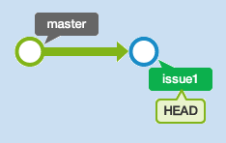
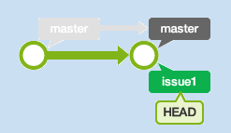
3. Cơ chế hoạt động của git
Khái niệm Merge
+ Merge được dung để tích hợp thay đổi giữa các nhanh.
+ Branch đã chỉ định sẽ được đưa vào branch đang chỉ định.

Slide 16
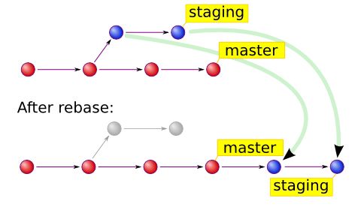
3. Cơ chế hoạt động của git
Khái niệm Rebase
Trong Git, có hai cách chính để tích hợp các thay đổi từ nhánh này vào nhánh khác: đó là merge và rebase.
Bằng cách sử dụng lệnh rebase, bạn có thể sử dụng tất cả các thay đổi được commit ở một nhánh và "chạy lại" (replay) chúng trên một nhánh khác.

Slide 17
Git rebase và merge có gì khác nhau
Khác nhau giữa merge và rebase Tích hợp các nhánh với nhau chúng ta sẽ có 2 phương pháp là merge và rebase . Nếu so với rebase thì merge là cách có thể tích hợp với master với rất nhiều nhánh trong 1 lần .
Tuy nhiên trường hợp tích hợp bằng merge thì những commit của branch sẽ hoàn toàn không được record lại . Do vậy nếu chúng ta muốn lưu lại một cách chuẩn xác flow của dự án thì Rebase là phương pháp được recommend.

Slide 18
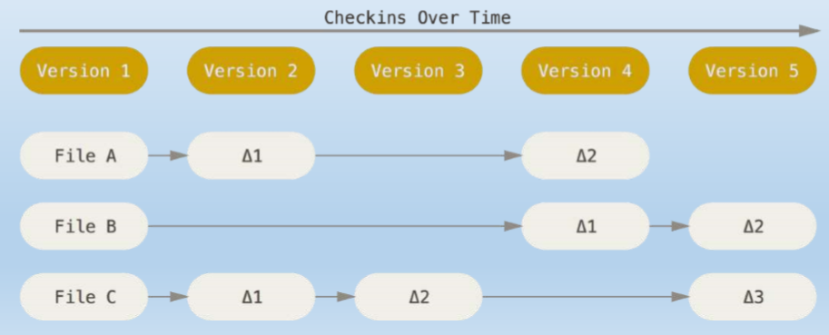
3. Cơ chế hoạt động của git
Tổ chức file trong Git : Snapshots, Not Differences
Không lưu nếu file không có sự thay đổi
Khi file có thay đổi, git sẽ cập nhật thêm mới trạng thái vào CSDL git
Chi tiết của dự án theo từng lần commit

Slide 19
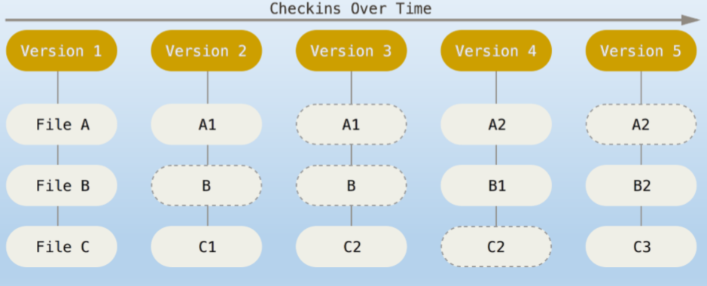
3. Cơ chế hoạt động của git
Tổ chức file trong Git : Snapshots, Not Differences
Snapshots. Chi tiết của dự án theo từng lần commit

Slide 20
3. Cơ chế hoạt động của git
Tổ chức file trong Git : Phần lớn các thao tác diễn ra tại máy local
Việc tương tác với project chủ yếu diễn ra trên local. Không cần phải có kết nối tới máy chủ vẫn làm việc được
Tương tác với máy chủ thông qua lệnh PUSH, PULL
Bản thân máy local cũng như một Respository. Khi cần thiết có thể push code lên một server khác mà vẫn giữ nguyên được lịch sử của project.

Slide 21
3. Cơ chế hoạt động của git
Tổ chức file trong Git : Git mang tính toàn vẹn
Mọi thứ trong Git được "băm" (checksum or hash) trước khi lưu trữ và được tham chiếu tới bằng mã băm đó.
Việc thay đổi nội dung của một tập tin hay một thư mục sẽ được git phát hiện
Bạn không thể mất thông tin/dữ liệu trong khi truyền tải hoặc nhận về một tập tin bị hỏng (mà Git không phát hiện ra).

Slide 22
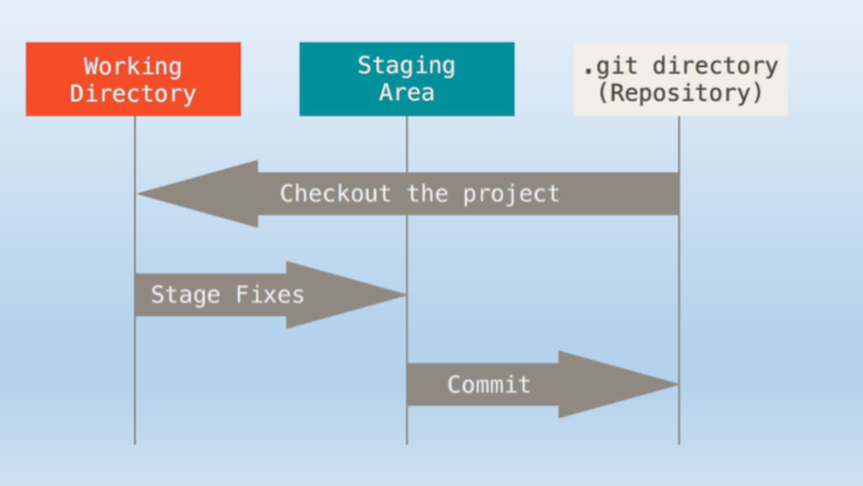
3. Cơ chế hoạt động của git
Tổ chức file trong Git : 03 trạng thái của file
Committed: Nội dung thay đổi đã được lưu trong CSDL git
Modified: File đã bị thay đổi nội dung
Staged: File được đánh dấu để Commit

Slide 23
4. Giới thiệu Các gui clients
Tại sao cần quản lý Git bằng Gui ?
Có nhiều lập trình viên sử dụng, quản lý Git dưới dạng command line, và để đạt được mức độ thuần thục và nhớ các câu lệnh cũng như quy trình (git-flow) để làm việc với Git thì quả thật mất thời gian rất dài.
Do vậy, nếu chưa thuần thục hãy tập trung cho việc code và sử dụng phần mềm GUI để quản lý Git.
Ưu điểm:
Thao tác cả Git và Mercurial
Dễ sử dụng, trực quan
Theo sát Git-flow
So sánh tập tin và Merge

Slide 24
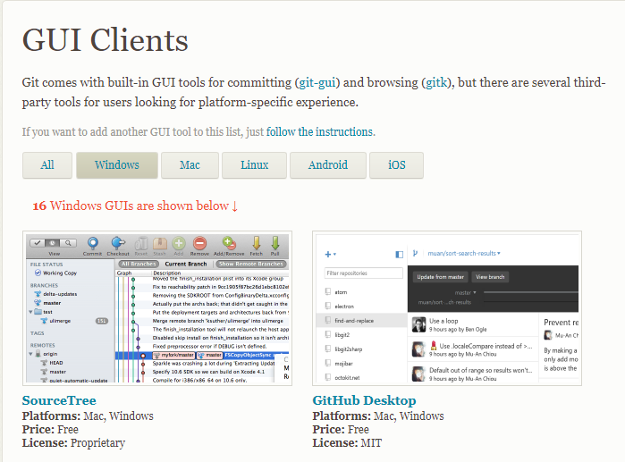
4. Giới thiệu Các gui clients
Danh sách các giu clients: https://git-scm.com/download/gui/windows

Slide 25
4. Giới thiệu Các gui clients
Danh sách các gui clients: https://git-scm.com/download/gui/windows
Các gui clients phổ biến theo các Platforms:
SourceTree (Mac, Win)
Github Desktop (Mac, Win)
Git Extensions (Mac, Win, Linux)
SmartGit (Mac, Win, Linux)
GitKarken (Mac, Win, Linux)
gitg (Win, Linux)
TortoiseGit (Win)
GitUp (Mac)
Pocket Git (Android)
Working Copy (iOS)
…

Slide 26
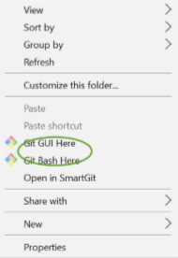
5. sử dụng git
Cài đặt GIT
Tìm hiểu thêm nếu cài trên Ubuntu/MacOS.
Windows: Vào trang: https://git-scm.com/ để tải bộ cài đặt và làm theo hướng dẫn.

Slide 27
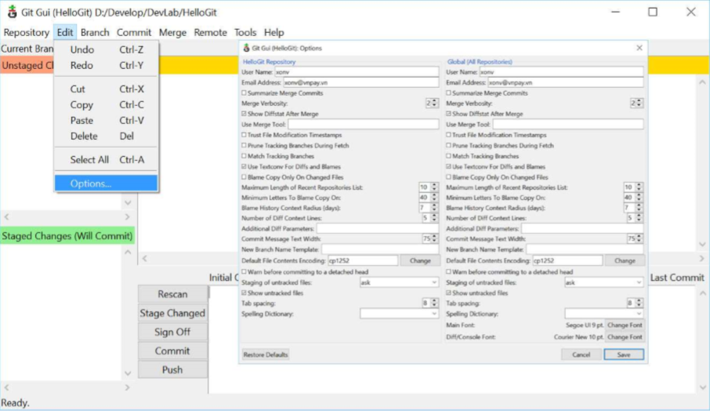
5. sử dụng git
Cài đặt GIT: Git GUI – Cấu hình user/email

Slide 28
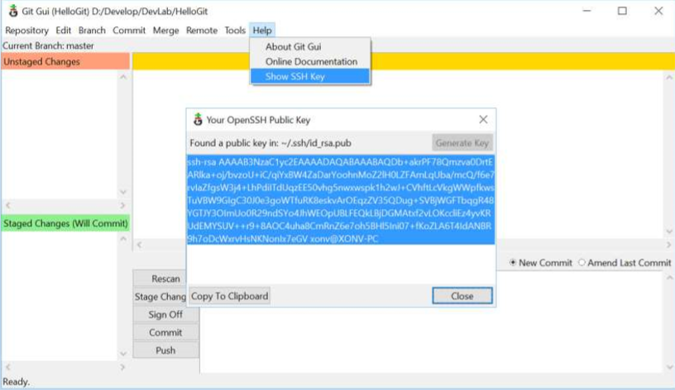
5. sử dụng git
Cài đặt GIT: Git GUI – Cấu hình SSH-Key

Slide 29
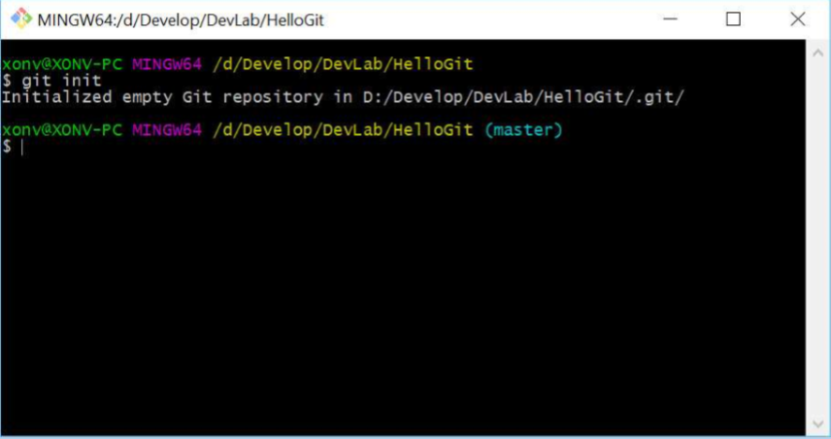
5. sử dụng git
Cài đặt GIT: Git Bash

Slide 30
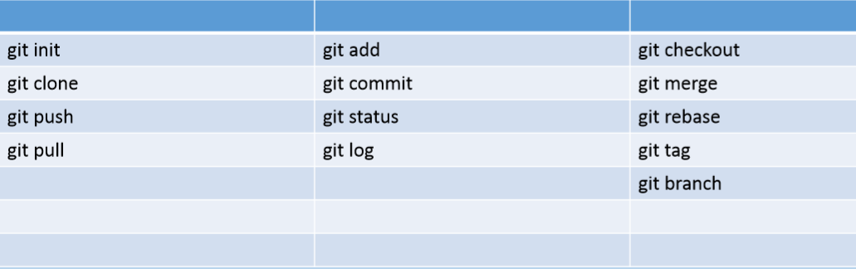
5. sử dụng git
Những lệnh phổ biến (hay dùng)

Slide 31
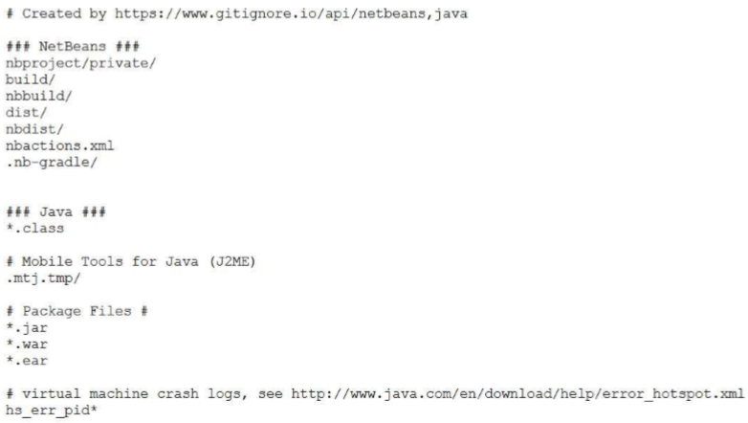
5. sử dụng git
Chú ý .gitignore
.gitignore để báo cho git bỏ qua các file được chỉ định, không cập nhật nó lên server, thường là các file do IDE sinh ra khi chạy chương trình.
Tạo file .gitignore:
https://www.gitignore.io/
File .gitignore cho NetBeans + Java

Slide 32
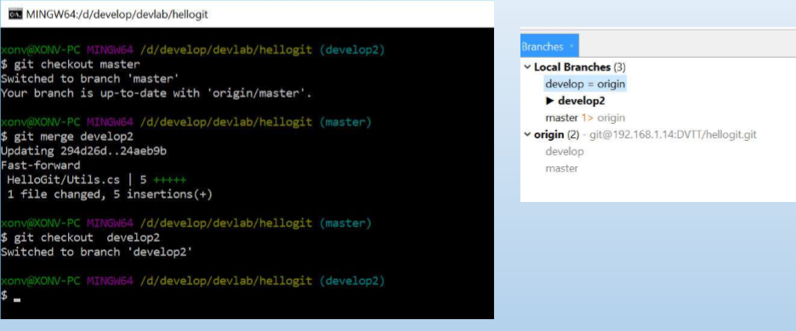
6. DEMO
Mời các bạn xem demo về git.
(Hình minh họa)

Slide 33
GIT seminar
thank you for watching!

